Slide 1
Paragraaf 1.2 Les 2
Waaruit bestaat een plantencel

Slide 2
Wat gaan we doen vandaag?
Uitleg paragraaf 1.2.2
Filmpje (15 minuten)
Huiswerk

Slide 3
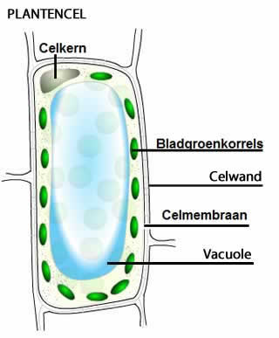
De plantencel

Slide 4
De celwand
-Stevige laag om de cel
-Bestaat uit cellulose
-Vezels in voeding

Slide 5
Celmembraan
Buitenste vlies van de cel
Bepaalt welke stoffen de cel in en uitgaan

Slide 6
Cytoplasma
Stroperige vloeistof
Bevat celorganellen (celkern, bladgroenkorrels)

Slide 7
Celkern
Bevat DNA
DNA bepaalt de erfelijke eigenschappen van een organisme
Regelt alle processen in de cel, zoals welke stoffen een cel maakt en verbranding

Slide 8
Bladgroenkorrels
Bevatten groene kleurstof
Vindt fotosynthese in plaats,
waarbij glucose (energierijke stof) ontstaat

Slide 9
Vacuole
Blaasje in het midden van de cel die gevuld is met water
Zorgt voor stevigheid van de cel

Slide 10

Vragen??

Slide 11
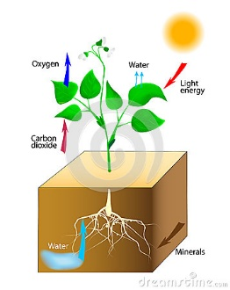
Filmpje biobits Fotosynthese
https://www.youtube.com/watch?v=OOUPUlAAdq4

Slide 12

Huiswerk
Vrijdag 6e lesuur
Tot en met opdracht 27 in je werkboek af

